Slide 1
স্বাগম

Slide 2
পরিচিতি
মোহাম্মদ মনজুরুল আলম
সহকারি শিক্ষক
চরখাগরিয়া খাদিম আলী চৌধুরি উচ্চ বিদ্যালয়।
মোবাইলঃ ০১৮১৮৬২০৩০৯
ই-মেইলঃ mdmonjurulalamatr@gmail.com
তথ্য ও যোগাযোগ প্রযুক্তি
সপ্তম শ্রেণি
২য় অধ্যায়ঃ কম্পিউটার সংশ্লিষ্ট যন্ত্রপাতি
তারিখঃ ০৭/০৭/২০১৯ খৃ.

Slide 3
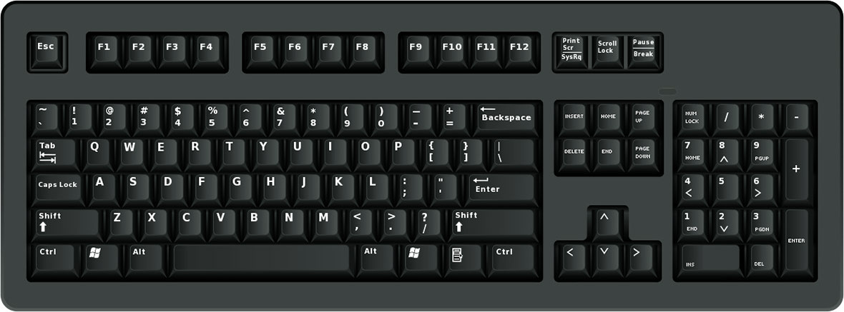
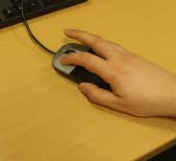
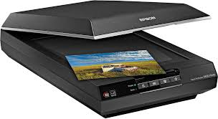

Slide 4
ইনপুট ডিভাইস

Slide 5
শিখনফল
এই পাঠ শেষে শিক্ষার্থীরা……
কম্পিউটারের বিভিন্ন যন্ত্রাংশের কার্যাবলি বর্ণনা করতে পারবে।
কম্পিউটারের বিভিন্ন যন্ত্রাংশের পারস্পরিক সম্পর্ক ব্যাখ্যা করতে পারবে।
কম্পিউটারের চিত্র এঁকে এর বিভিন্ন যন্ত্রপাত চিনহিত করতে পারবে।

Slide 6
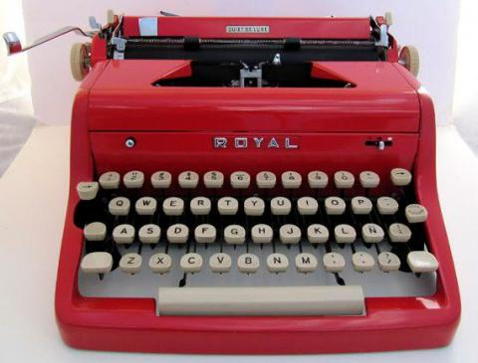
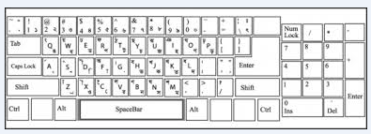
ছবিগুলো দেখ
টাইপরাইটার
কী বোর্ড

Slide 7
Tab
Function Key
Windows key
Caps Lock
Numeric Pad
Backspace
Shift
Arrow Key
Enter
Control Key
Accent key

Slide 8
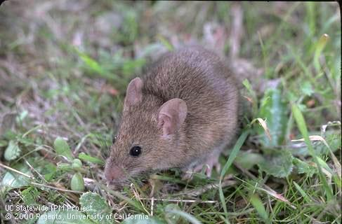
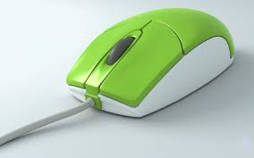
ইঁদুরকে ইংরেজিতে কী বলে?
রাইট বাটন
লেফট বাটন
স্ক্রল চক্র

Slide 9
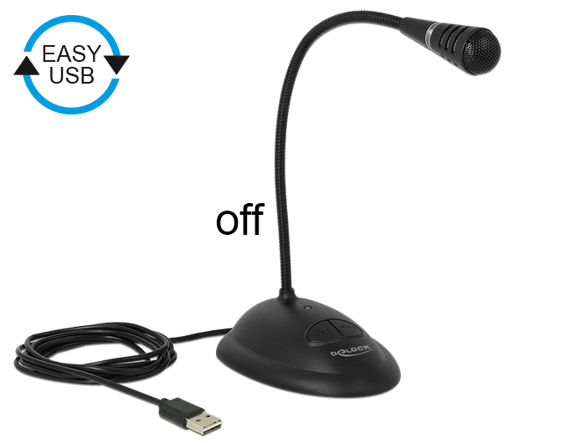
মাইক্রোফোন

Slide 10
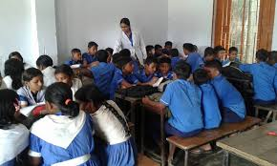
দলগত কাজ
এখানে উল্লেখ করা হয়নি এমন কতগুলো ডিভাইস যেগুলোর কী-বোর্ড আছে সেগুলোর নাম লিখে উপস্থাপন কর।

Slide 11
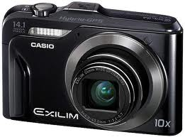
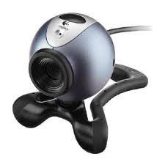
তোমরা আরও কিছু ছবি দেখ
ডিজিটাল ক্যামেরা
ওয়েব ক্যাম

Slide 12
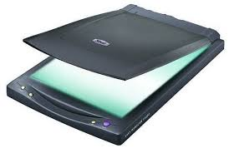
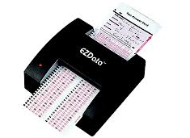
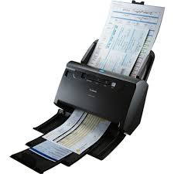
স্ক্যানার
ওএমআর

Slide 13
মূল্যায়ণ
ইনপুট ডিভাইস কাকে বলে?
কী বোর্ডের ৩টি কাজ বল।
মাইক্রোফোন কী কী কাজে ব্যবহার করা হয়?
OMR এর পূর্ণরূপ কী?

Slide 14
উত্তর মিলিয়ে দেখ
মূল্যায়ণ
১। নিচের কোনটি ইনপুট ডিভাইস?
ক) মনিটর খ) স্পীকার
গ) প্রিন্টার ঘ) মাউস
২। ইনপুট ডিভাইস হচ্ছে………
i) মনিটর ii) কী বোর্ড iii) মাউস
২। নিচের কোনটি সঠিক?
ক) i ও ii খ) i ও iii
গ) ii ও iii ঘ) i, ii, ও iii

Slide 15
বাড়ির কাজ
এখানে যে ইনপুট ডিভাইসের কথা বলা হয়েছে এগুলো ছাড়া আর কী কী ইনপুট ডিভাইস আছে? তার একটি তালিকা তৈরি কর।

Slide 16
আজকের পাঠে সহযোগিতা করার জন্য সকলকে ধন্যবাদ।

